Slide 1
Муниципальное бюджетное дошкольное образовательное учреждение детский сад № 44 «Сибирячок»
Ханты : быт и традиции
Горожанина Ольга Николаевна ,воспитатель

Slide 2
Актуальность
За последние годы процесс создания новых концепций и программ в области патриотического воспитания в дошкольном образовании заметно активизировался. Это объясняется тем, что и государственной программой «Патриотическое воспитание граждан Российской Федерации на 2020 – 2025 годы» одной из поставленных задач является «совершенствование и развитие успешно зарекомендовавших себя форм и методов работы по патриотическому воспитанию с учетом динамично меняющейся ситуации, возрастных особенностей граждан…».

Slide 3
Тип проекта: практико-патриотический, творческий, краткосрочный (срок реализации с 28.10.2023 по 28.11.2024).
Целевая аудитория: воспитанники старшего дошкольного возраста (от 6 до 7 лет), воспитатель, родители.
Гипотеза:Знакомство с родным краем является одним из основных средств воспитания начал патриотических чувств у детей дошкольного возраста, а доступность краеведческого материала по форме и содержанию, является необходимым условием понимания и возникновения интереса у детей дошкольного возраста

Slide 4
ЭТАПЫ РЕАЛИЗАЦИИ ПРОЕКТА 1 этап: организационный |  | Период проведения
1. | Изучение материалов по изготовлению и применению | 20.10.2023 – 26.10.2023
2. | Консультация для родителей «Патриотическое воспитание ребёнка»
3. | Беседы, наблюдения за детьми
2 этап: практический |  | Период проведения
 | Изготовление | 28.10.2023 – 28.11.2023
 | Организация деятельности по реализации плана Проекта

Slide 5
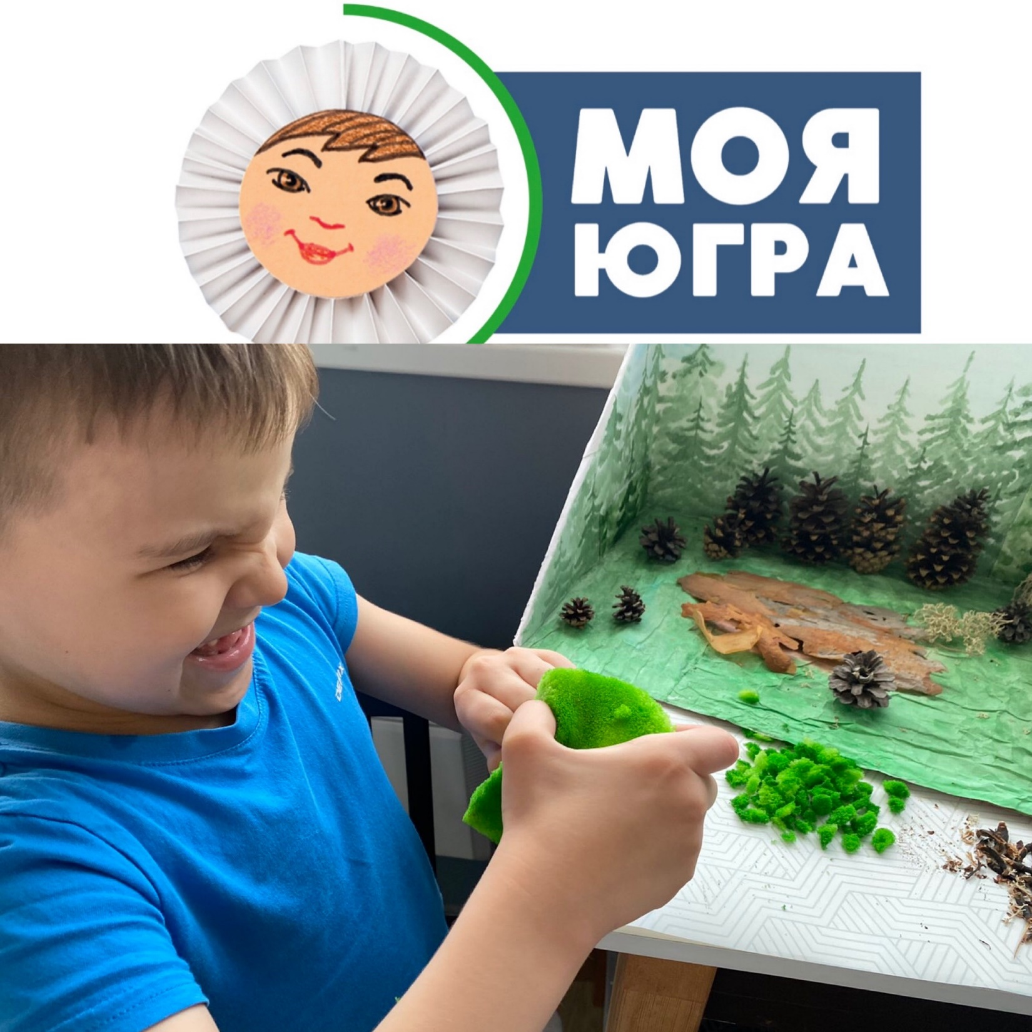

Slide 6
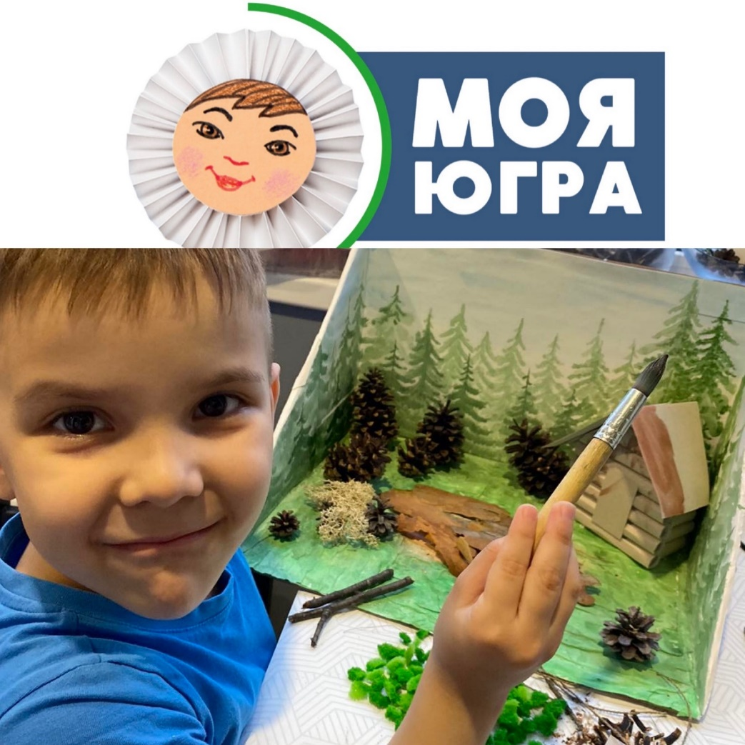
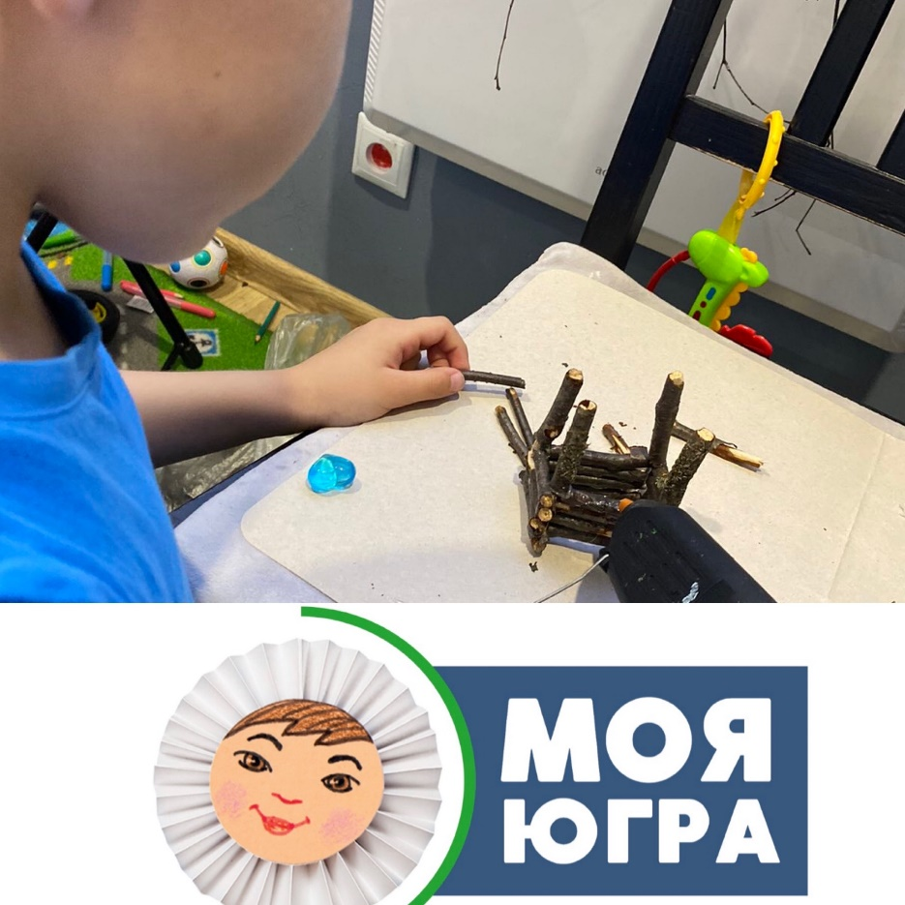
Изготовление проекта «Таежные жители»

Slide 7
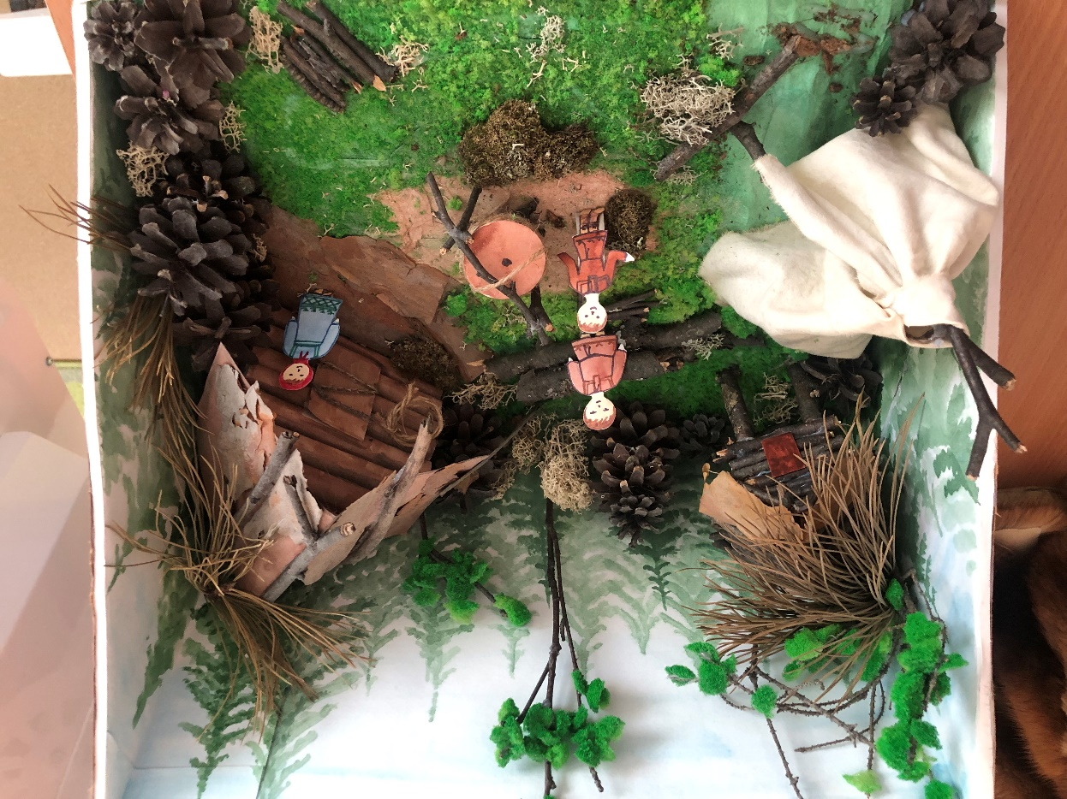
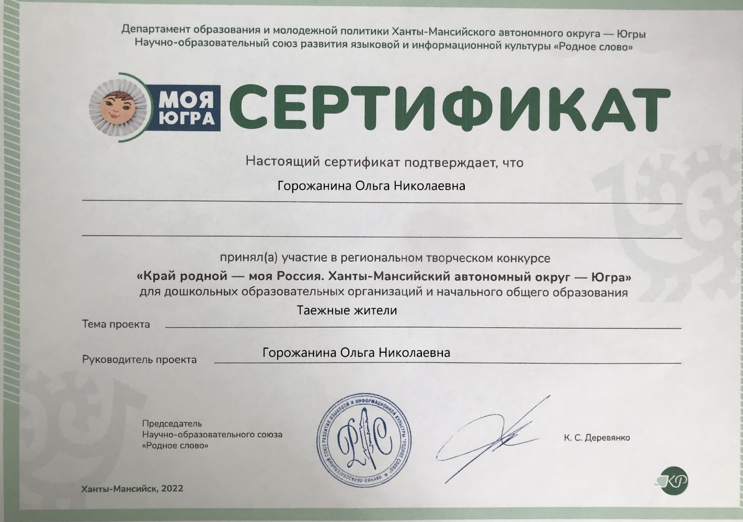

Slide 8
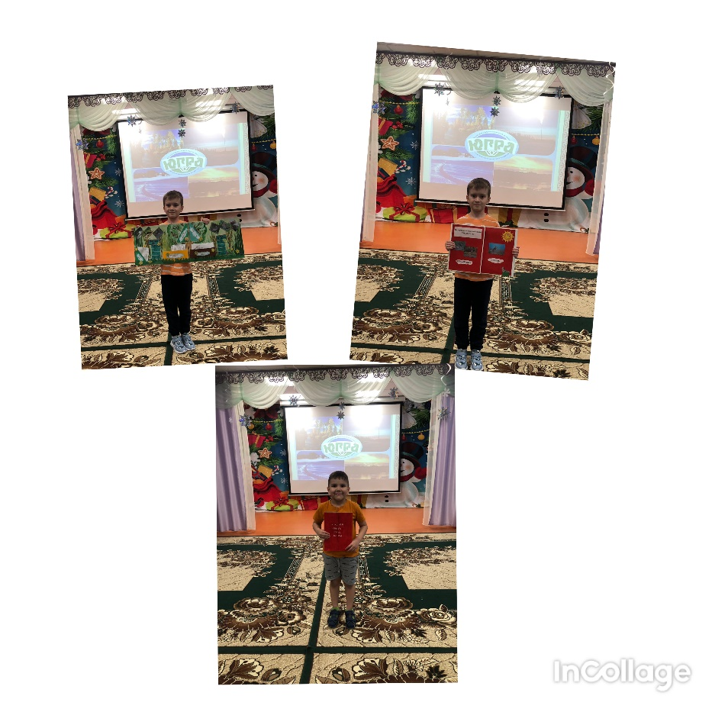
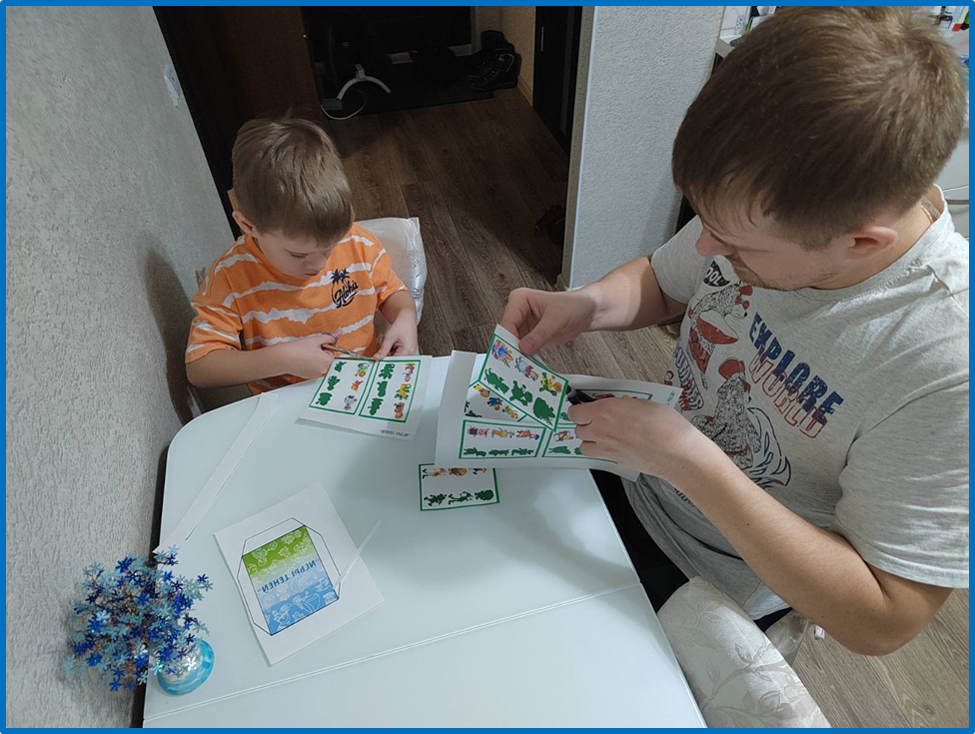
Изготовление и презентация лэпбуков детьми с родителями «Красная книга», «Ханты: быт и традиции»

Slide 9
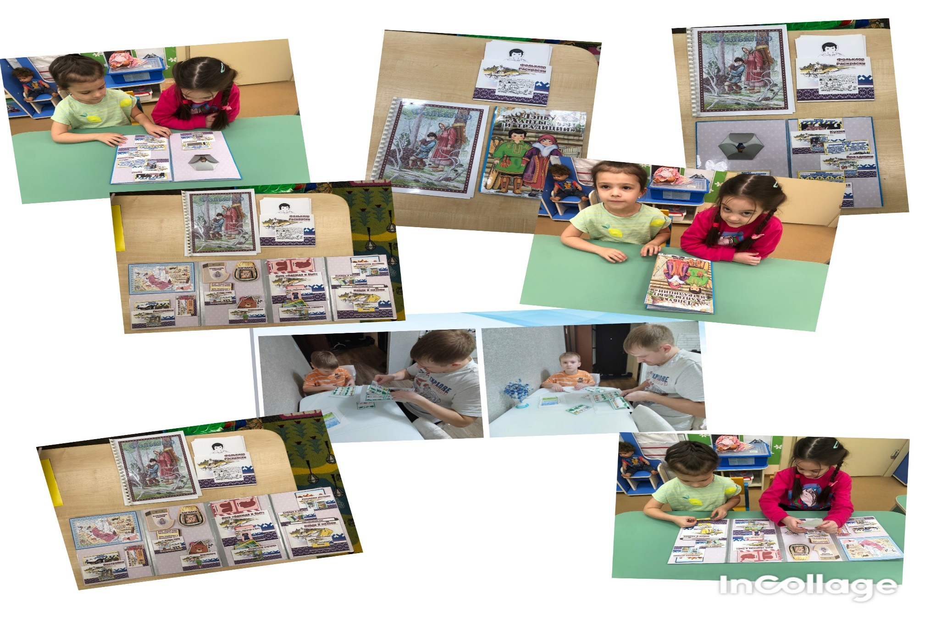

Slide 10
3 этап итоговый Ожидаемый результат по проекту 1.проявляют интерес к изучению родного края; 2. имеют обобщенное представление о жизни и быте коренных народов края (одежда, жилище, труд); 3. знают природные условия родного края, имеют обобщенное представление о растениях и животных, их приспособленности к среде обитания;

Slide 11
Уважаемые коллеги, желаю вам УДАЧИ,
УПЕХОВ,
ТЕРПЕНИЯ,
И ХОРОШЕГО НАСТРОЕНИЯ !!!
Горожанина Ольга Николаевна, воспитатель

